Slide 1
F9
IBM APPLIED DATA SCIENCE CAPSTONE
¿Aterrizará la primera etapa?
Predicción del aterrizaje del SpaceX Falcon 9 con ciencia de datos y machine learning
alessandroxlc
04/10/2026
Repositorio GitHub: https://github.com/alessandroxlc/spacex-falcon9-capstone
Notes:
Presentación del proyecto final. En una frase: usamos datos públicos de lanzamientos de SpaceX para predecir si la primera etapa del cohete Falcon 9 aterrizará, porque de eso depende el precio de un lanzamiento.

Slide 2
OUTLINE
Índice
1
Resumen ejecutivo
6
Análisis de proximidad con Folium
2
Introducción
7
Dashboard con Plotly Dash
3
Metodología
8
Análisis predictivo (clasificación)
4
Resultados
9
Conclusiones
5
Hallazgos del EDA (visualización y SQL)
10
Apéndice
alessandroxlc · SpaceX Falcon 9 · IBM Data Science Capstone 2
Notes:
Recorrido de la presentación siguiendo la estructura del curso.

Slide 3
EXECUTIVE SUMMARY
Resumen ejecutivo
Metodología
94,44 %
Recolección: API REST de SpaceX y web scraping de Wikipedia.
Preparación: limpieza, imputación y etiqueta binaria Class (1 = aterrizó).
EDA: gráficos con Seaborn y 10 consultas SQL.
Analítica interactiva: mapas con Folium y dashboard con Plotly Dash.
Modelado: regresión logística, SVM, árbol de decisión y KNN con GridSearchCV.
exactitud en el conjunto de prueba
4
modelos de clasificación comparados
90
lanzamientos Falcon 9 analizados (2010–2020)
Fuente: results/model_results.json (notebook 07)
alessandroxlc · SpaceX Falcon 9 · IBM Data Science Capstone 3
Notes:
Mensaje clave: con datos públicos y modelos sencillos se puede anticipar si el booster aterrizará en aproximadamente 8 de cada 10 lanzamientos de prueba. Explicar brevemente las fases de la metodología.

Slide 4
INTRODUCTION
Introducción: el valor de reutilizar el cohete
Preguntas a responder
62 M$
165 M$+
1
¿Qué variables influyen en el éxito del aterrizaje?
precio publicado por SpaceX para un Falcon 9
coste habitual de otros proveedores
2
¿Cómo ha evolucionado la tasa de éxito con los años?
La diferencia: SpaceX recupera y reutiliza la primera etapa del cohete.
3
¿Influye la ubicación del sitio de lanzamiento?
Si el booster aterriza, el lanzamiento es más barato.
Predecir el aterrizaje permite estimar el coste de cada misión.
Una empresa competidora (como la ficticia SpaceY) puede usarlo para preparar sus ofertas.
4
¿Con qué exactitud podemos predecir el resultado?
Fuente de precios: enunciado del curso IBM Applied Data Science Capstone
alessandroxlc · SpaceX Falcon 9 · IBM Data Science Capstone 4
Notes:
SpaceX anuncia lanzamientos del Falcon 9 por unos 62 millones de dólares; otros proveedores superan los 165 millones. La diferencia se explica porque SpaceX reutiliza la primera etapa. Si sabemos predecir si aterrizará, podemos estimar el coste de un lanzamiento: útil para una empresa que quiera competir con SpaceX en una licitación.

Slide 5
1
Metodología
Cómo se obtuvieron, prepararon y analizaron los datos
Notes:
Sección 1: Metodología.

Slide 6
METHODOLOGY · EXECUTIVE SUMMARY
Resumen de la metodología
1
2
3
4
5
6
Recolección
Wrangling
EDA
Mapas
Dashboard
Modelado
API REST de SpaceX y web scraping de Wikipedia
Limpieza, imputación de nulos y etiqueta Class
Visualización (Seaborn) y consultas SQL
Análisis geoespacial con Folium
Aplicación interactiva con Plotly Dash
4 clasificadores + GridSearchCV + evaluación
Herramientas: Python · pandas · NumPy · requests · BeautifulSoup · SQLite · Matplotlib · Seaborn · Folium · Plotly Dash · scikit-learn
alessandroxlc · SpaceX Falcon 9 · IBM Data Science Capstone 6
Notes:
El proyecto es una tubería de datos completa: obtener datos, limpiarlos, explorarlos, visualizarlos de forma interactiva y finalmente entrenar modelos que predicen el aterrizaje.

Slide 7
METHODOLOGY · DATA COLLECTION
Recolección de datos
A
SpaceX REST API v4
B
Web scraping (Wikipedia)
Endpoints: launches, rockets, launchpads, payloads y cores.
Respuesta en JSON → pd.json_normalize.
Resultado: data/dataset_part_1.csv
Página “List of Falcon 9 and Falcon Heavy launches”.
requests + BeautifulSoup sobre las tablas HTML.
Resultado: data/spacex_web_scraped.csv
Ambas fuentes se unifican en un dataset de un lanzamiento por fila, con variables de la misión (fecha, booster, carga, órbita, sitio) y el resultado del aterrizaje.
alessandroxlc · SpaceX Falcon 9 · IBM Data Science Capstone 7
Notes:
Dos fuentes complementarias: la API de SpaceX (datos estructurados en JSON) y la tabla de lanzamientos de Wikipedia (HTML). Ambas se convierten en tablas de pandas.

Slide 8
METHODOLOGY · DATA COLLECTION – SPACEX API
Recopilación de datos: API de SpaceX
GET /launches/past
(copia estática del curso)
pd.json_normalize()
Filtrar 1 núcleo, 1 carga
y fecha ≤ 13-11-2020
1
2
3
dataset_part_1.csv
Filtrar Falcon 9 e
imputar PayloadMass (media)
Resolver IDs en /rockets,
/launchpads, /payloads, /cores
6
5
4
GitHub: https://github.com/alessandroxlc/spacex-falcon9-capstone/blob/main/notebooks/01_data_collection_api.ipynb
alessandroxlc · SpaceX Falcon 9 · IBM Data Science Capstone 8
Notes:
Se descarga el histórico de lanzamientos, se filtran las misiones simples y se completan los datos consultando los demás endpoints. Al final se queda solo el Falcon 9 y se rellenan las masas que faltan con la media.

Slide 9
METHODOLOGY · DATA COLLECTION – SCRAPING
Recopilación de datos: web scraping
requests.get(URL de Wikipedia
oldid=1027686922)
BeautifulSoup(html)
find_all('table',
'wikitable plainrowheaders')
1
2
3
spacex_web_scraped.csv
Recorrer filas y limpiar
celdas (fecha, booster, masa…)
Extraer nombres de
columna (<th>)
6
5
4
GitHub: https://github.com/alessandroxlc/spacex-falcon9-capstone/blob/main/notebooks/02_data_collection_webscraping.ipynb
alessandroxlc · SpaceX Falcon 9 · IBM Data Science Capstone 9
Notes:
Se descarga una versión fija de la página de Wikipedia para que el resultado sea reproducible, se buscan las tablas de lanzamientos y se extrae cada fila a un diccionario que luego se convierte en DataFrame.

Slide 10
METHODOLOGY · DATA WRANGLING
Metodología de limpieza de datos (data wrangling)
Exploración: porcentaje de nulos, tipos de dato y recuentos por sitio y órbita.
Nulos: PayloadMass se imputa con la media; LandingPad se conserva (nulo = sin plataforma).
Etiqueta: Class = 1 si Outcome empieza por “True”; 0 en cualquier otro caso.
Salida: data/dataset_part_2.csv
Outcome | Significado | Class
True ASDS | Aterrizó en barcaza | 1
True RTLS | Aterrizó en tierra | 1
True Ocean | Descenso controlado al océano | 1
False ASDS | Falló en barcaza | 0
False RTLS | Falló en tierra | 0
False Ocean | Falló sobre el océano | 0
None None / None ASDS | Sin intento de aterrizaje | 0
GitHub: https://github.com/alessandroxlc/spacex-falcon9-capstone/blob/main/notebooks/03_data_wrangling.ipynb
Tasa global de éxito tras el wrangling: 66,7 %
alessandroxlc · SpaceX Falcon 9 · IBM Data Science Capstone 10
Notes:
La columna Outcome combina si el aterrizaje tuvo éxito y dónde se intentó. La convertimos en una etiqueta binaria: 1 si aterrizó, 0 si no. Es la variable que el modelo aprenderá a predecir.

Slide 11
METHODOLOGY · EDA WITH DATA VISUALIZATION
EDA con visualización de datos
Gráfico | Variables | Pregunta que responde
Dispersión | N.º de vuelo vs. sitio | ¿Mejora el éxito con la experiencia en cada sitio?
Dispersión | Carga útil vs. sitio | ¿Hay sitios para cargas pesadas?
Barras | Tasa de éxito por órbita | ¿Qué órbitas son más fáciles?
Dispersión | N.º de vuelo vs. órbita | ¿Cambia la relación con la experiencia según la órbita?
Dispersión | Carga útil vs. órbita | ¿Influye la masa según la órbita?
Línea | Tasa de éxito por año | ¿Cuál es la tendencia en el tiempo?
Después se aplica One-Hot Encoding a Orbit, LaunchSite, LandingPad y Serial → dataset_part_3.csv
GitHub: https://github.com/alessandroxlc/spacex-falcon9-capstone/blob/main/notebooks/05_eda_visualization.ipynb
alessandroxlc · SpaceX Falcon 9 · IBM Data Science Capstone 11
Notes:
Cada gráfico responde una pregunta concreta. Los diagramas de dispersión muestran relaciones entre dos variables, la barra compara tasas entre categorías y la línea muestra la evolución en el tiempo.

Slide 12
METHODOLOGY · EDA WITH SQL
EDA con SQL
1
Sitios de lanzamiento únicos (DISTINCT)
6
Éxito en barcaza con carga 4.000–6.000 kg
2
5 registros de sitios que empiezan por 'CCA' (LIKE)
7
Misiones exitosas y fallidas (GROUP BY)
3
Masa total para NASA (CRS) (SUM)
8
Boosters con la carga máxima (subconsulta)
4
Masa media del booster F9 v1.1 (AVG)
9
Fallos en barcaza en 2015 (substr)
5
Primer aterrizaje exitoso en tierra (MIN)
10
Ranking de aterrizajes 2010–2017 (ORDER BY)
GitHub: https://github.com/alessandroxlc/spacex-falcon9-capstone/blob/main/notebooks/04_eda_sql.ipynb
alessandroxlc · SpaceX Falcon 9 · IBM Data Science Capstone 12
Notes:
Se cargó el dataset en una base SQLite y se respondieron diez preguntas con SQL: filtros con WHERE y LIKE, agregaciones con SUM, AVG, MIN y COUNT, agrupaciones con GROUP BY y una subconsulta.

Slide 13
METHODOLOGY · INTERACTIVE VISUAL ANALYTICS (FOLIUM)
Análisis visual interactivo: mapa con Folium
1
Círculos y etiquetas (folium.Circle, DivIcon)
Ubicar los 4 sitios y ver su cercanía al ecuador y a la costa.
2
MarkerCluster verde / rojo
Ver qué sitios acumulan más aterrizajes exitosos.
3
MousePosition
Leer coordenadas de puntos cercanos directamente en el mapa.
4
PolyLine + distancia haversine
Medir la distancia a la costa, al ferrocarril, a la autopista y a la ciudad.
GitHub: https://github.com/alessandroxlc/spacex-falcon9-capstone/blob/main/notebooks/06_interactive_map_folium.ipynb
GitHub: https://github.com/alessandroxlc/spacex-falcon9-capstone/blob/main/dashboard/spacex_dash_app.py
alessandroxlc · SpaceX Falcon 9 · IBM Data Science Capstone 13
Notes:
Folium crea mapas interactivos en HTML. Marcamos los sitios, agrupamos los lanzamientos con colores según el resultado y medimos distancias a la costa, el ferrocarril, la autopista y la ciudad más cercana.

Slide 14
METHODOLOGY · INTERACTIVE VISUAL ANALYTICS (PLOTLY DASH)
Análisis visual interactivo: dashboard con Plotly Dash
1
Desplegable de sitios (dcc.Dropdown)
3
Control de rango (dcc.RangeSlider)
Filtrar todos los sitios o uno concreto.
Elegir el rango de masa de carga útil (0–10.000 kg).
2
Gráfico de pastel
4
Dispersión carga vs. resultado
Todos: cuota de éxitos por sitio. Un sitio: éxito vs. fallo.
Ver la relación masa–éxito, coloreada por versión del booster.
GitHub: https://github.com/alessandroxlc/spacex-falcon9-capstone/blob/main/notebooks/06_interactive_map_folium.ipynb
GitHub: https://github.com/alessandroxlc/spacex-falcon9-capstone/blob/main/dashboard/spacex_dash_app.py
alessandroxlc · SpaceX Falcon 9 · IBM Data Science Capstone 14
Notes:
El dashboard permite explorar los datos sin programar: eliges un sitio y un rango de masa y los gráficos se actualizan solos mediante callbacks.

Slide 15
METHODOLOGY · PREDICTIVE ANALYSIS (CLASSIFICATION)
Análisis predictivo (clasificación)
Cargar X (one-hot)
y Y = Class
StandardScaler
train_test_split
80/20, random_state=2
1
2
3
Elegir el mejor
modelo
Exactitud en prueba
y matriz de confusión
GridSearchCV (cv=10)
LogReg · SVM · Árbol · KNN
6
5
4
GitHub: https://github.com/alessandroxlc/spacex-falcon9-capstone/blob/main/notebooks/07_machine_learning_prediction.ipynb
alessandroxlc · SpaceX Falcon 9 · IBM Data Science Capstone 15
Notes:
Proceso estándar de aprendizaje supervisado: estandarizar, separar datos de prueba que el modelo nunca ve, buscar los mejores hiperparámetros con validación cruzada y comparar en el conjunto de prueba.

Slide 16
RESULTS
Resultados
EDA
Analítica interactiva
Análisis predictivo
La tasa de éxito crece con el número de vuelo y con los años.
Algunas órbitas (SSO, HEO, GEO, ES-L1) tienen 100 % de éxito con pocos vuelos; GTO ronda el 50 %.
Todos los sitios están junto a la costa y cerca de infraestructura de transporte.
El dashboard compara sitios y rangos de carga en segundos.
Exactitud en prueba de 94,44 % en 18 lanzamientos.
Mejor modelo: Árbol de decisión (desempate por validación cruzada).
Fuente: results/model_results.json (notebook 07)
alessandroxlc · SpaceX Falcon 9 · IBM Data Science Capstone 16
Notes:
Vista previa de los tres bloques de resultados que se detallan a continuación.

Slide 17
2
Hallazgos del EDA
Visualización de datos y consultas SQL
Notes:
Sección 2: Hallazgos del EDA.

Slide 18
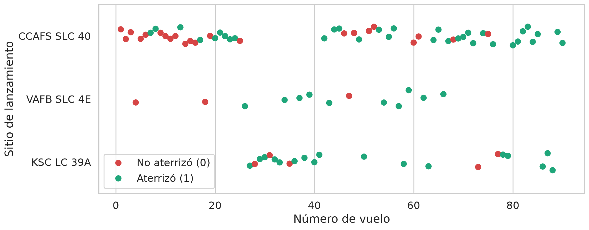
EDA RESULTS · FLIGHT NUMBER VS. LAUNCH SITE
Número de vuelo vs. sitio de lanzamiento
Los primeros vuelos, casi todos fallidos, salieron de CCAFS SLC-40.
En todos los sitios, los vuelos más recientes aterrizan con más frecuencia.
La experiencia acumulada mejora el resultado.
alessandroxlc · SpaceX Falcon 9 · IBM Data Science Capstone 18
Notes:
Cada punto es un lanzamiento. Verde: aterrizó; rojo: no. Hacia la derecha (más experiencia) predomina el verde.

Slide 19
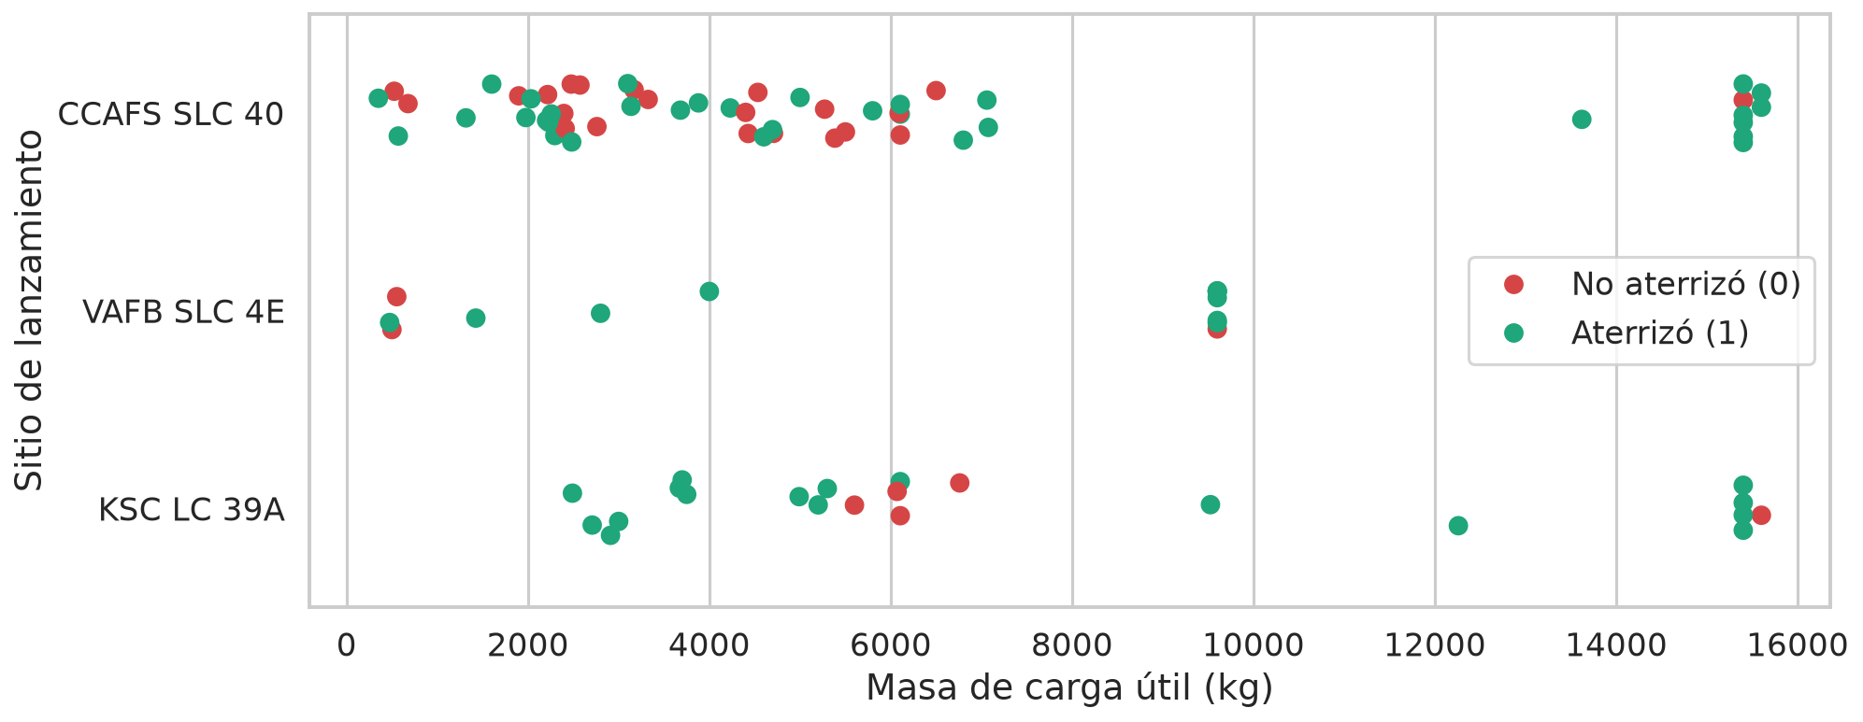
EDA RESULTS · PAYLOAD VS. LAUNCH SITE
Carga útil vs. sitio de lanzamiento
VAFB SLC-4E no lanza cargas muy pesadas (> 10.000 kg).
Las cargas pesadas salen de Florida y suelen aterrizar con éxito.
Por debajo de ~7.000 kg se mezclan éxitos y fallos.
alessandroxlc · SpaceX Falcon 9 · IBM Data Science Capstone 19
Notes:
Relación entre la masa de la carga y el sitio. No hay una relación simple: la masa por sí sola no decide.

Slide 20
EDA RESULTS · SUCCESS RATE VS. ORBIT TYPE
Tasa de éxito por tipo de órbita
ES-L1, GEO, HEO y SSO: 100 % de éxito, pero con muy pocos lanzamientos.
La órbita más frecuente es GTO (27 lanzamientos) con 52 % de éxito.
GTO, clave para satélites comerciales, es la más difícil.
Fuente: results/eda.json (notebook 05)
alessandroxlc · SpaceX Falcon 9 · IBM Data Science Capstone 20
Notes:
La barra muestra el porcentaje de aterrizajes exitosos en cada órbita. Ojo: algunas órbitas con 100 % tienen solo uno o dos lanzamientos, así que no son concluyentes.

Slide 21
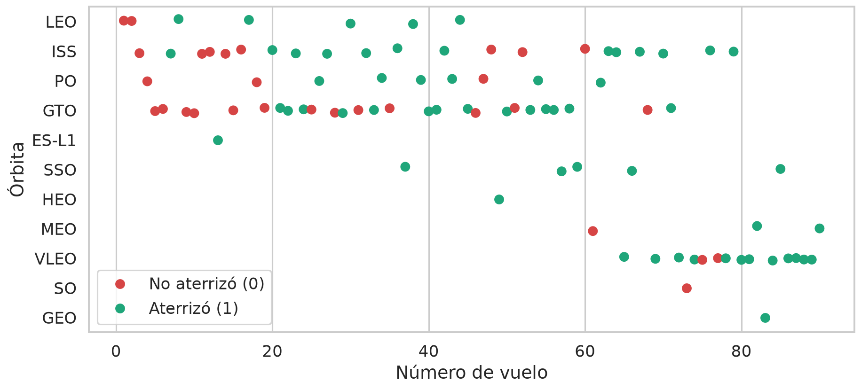
EDA RESULTS · FLIGHT NUMBER VS. ORBIT TYPE
Número de vuelo vs. tipo de órbita
En LEO, el éxito parece aumentar con el número de vuelo.
En GTO no se aprecia relación entre experiencia y éxito.
Las órbitas nuevas (VLEO) aparecen en los vuelos más recientes.
alessandroxlc · SpaceX Falcon 9 · IBM Data Science Capstone 21
Notes:
Combina experiencia y órbita: no todas las órbitas se benefician igual de la experiencia.

Slide 22
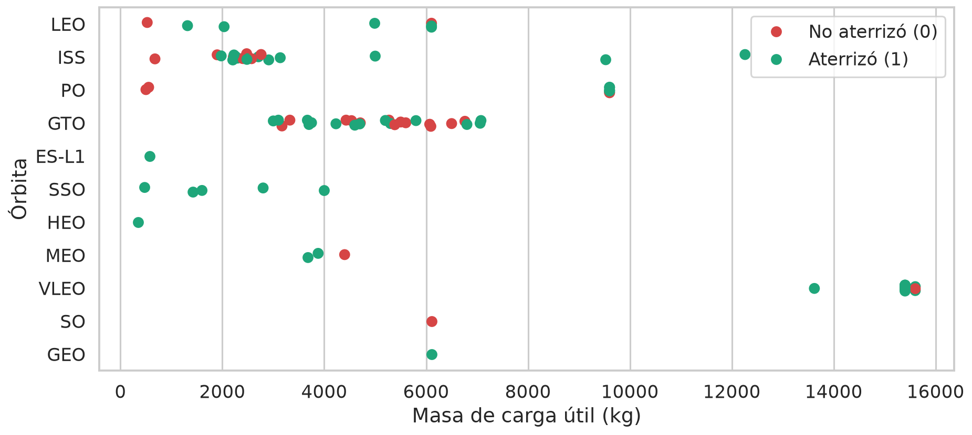
EDA RESULTS · PAYLOAD VS. ORBIT TYPE
Carga útil vs. tipo de órbita
Con cargas pesadas, los aterrizajes exitosos predominan en Polar, LEO e ISS.
En GTO se mezclan éxitos y fallos en todo el rango de masa.
VLEO concentra cargas pesadas (constelación Starlink).
alessandroxlc · SpaceX Falcon 9 · IBM Data Science Capstone 22
Notes:
Para algunas órbitas, más masa no impide aterrizar; para GTO la relación no es clara.

Slide 23
EDA RESULTS · LAUNCH SUCCESS YEARLY TREND
Tendencia anual de la tasa de éxito
2010: 0 % de éxito.
2020: 84 % de éxito.
La tasa crece de forma sostenida desde 2013.
Fuente: results/eda.json (notebook 05)
alessandroxlc · SpaceX Falcon 9 · IBM Data Science Capstone 23
Notes:
La línea muestra el porcentaje de aterrizajes exitosos por año. Desde 2013 la tendencia es claramente ascendente: SpaceX aprendió a aterrizar sus cohetes.

Slide 24
EDA WITH SQL RESULTS · QUERY 1/10 · ALL LAUNCH SITE NAMES
Sitios de lanzamiento únicos
Launch_Site
CCAFS LC-40
VAFB SLC-4E
KSC LC-39A
CCAFS SLC-40
SELECT DISTINCT Launch_Site
FROM SPACEXTABLE;
Hay 4 sitios: dos en Cabo Cañaveral (CCAFS LC-40 y SLC-40), uno en Kennedy (KSC LC-39A) y uno en Vandenberg (VAFB SLC-4E).
Fuente: results/sql_results.json (notebook 04)
alessandroxlc · SpaceX Falcon 9 · IBM Data Science Capstone 24
Notes:
Consulta SQL 1. A la izquierda la consulta, a la derecha el resultado. Idea clave: Hay 4 sitios: dos en Cabo Cañaveral (CCAFS LC-40 y SLC-40), uno en Kennedy (KSC LC-39A) y uno en Vandenberg (VAFB SLC-4E).

Slide 25
EDA WITH SQL RESULTS · QUERY 2/10 · LAUNCH SITE NAMES BEGIN WITH 'CCA'
Sitios que empiezan por 'CCA'
Date | Booster_Version | Launch_Site | Payload | PAYLOAD_MASS__KG_
2010-06-04 | F9 v1.0 B0003 | CCAFS LC-40 | Dragon Spacecraft Qualification Unit | 0
2010-12-08 | F9 v1.0 B0004 | CCAFS LC-40 | Dragon demo flight C1, two CubeSats, barrel of Brouere cheese | 0
2012-05-22 | F9 v1.0 B0005 | CCAFS LC-40 | Dragon demo flight C2 | 525
2012-10-08 | F9 v1.0 B0006 | CCAFS LC-40 | SpaceX CRS-1 | 500
2013-03-01 | F9 v1.0 B0007 | CCAFS LC-40 | SpaceX CRS-2 | 677
SELECT Date, Booster_Version, Launch_Site,
Payload, PAYLOAD_MASS__KG_
FROM SPACEXTABLE
WHERE Launch_Site LIKE 'CCA%'
LIMIT 5;
Los primeros lanzamientos desde Cabo Cañaveral llevaban cápsulas Dragon de prueba y misiones CRS para la NASA.
Fuente: results/sql_results.json (notebook 04)
alessandroxlc · SpaceX Falcon 9 · IBM Data Science Capstone 25
Notes:
Consulta SQL 2. A la izquierda la consulta, a la derecha el resultado. Idea clave: Los primeros lanzamientos desde Cabo Cañaveral llevaban cápsulas Dragon de prueba y misiones CRS para la NASA.

Slide 26
EDA WITH SQL RESULTS · QUERY 3/10 · TOTAL PAYLOAD MASS
Masa total de carga NASA (CRS)
Total_Payload_Mass_kg
45596
SELECT SUM(PAYLOAD_MASS__KG_)
FROM SPACEXTABLE
WHERE Customer = 'NASA (CRS)';
Masa total transportada para el programa de reabastecimiento de la NASA (CRS).
Fuente: results/sql_results.json (notebook 04)
alessandroxlc · SpaceX Falcon 9 · IBM Data Science Capstone 26
Notes:
Consulta SQL 3. A la izquierda la consulta, a la derecha el resultado. Idea clave: Masa total transportada para el programa de reabastecimiento de la NASA (CRS).

Slide 27
EDA WITH SQL RESULTS · QUERY 4/10 · AVERAGE PAYLOAD MASS BY F9 V1.1
Masa media de carga F9 v1.1
Avg_Payload_Mass_kg
2928.4
SELECT AVG(PAYLOAD_MASS__KG_)
FROM SPACEXTABLE
WHERE Booster_Version = 'F9 v1.1';
Masa media que transportaba la versión F9 v1.1 del booster.
Fuente: results/sql_results.json (notebook 04)
alessandroxlc · SpaceX Falcon 9 · IBM Data Science Capstone 27
Notes:
Consulta SQL 4. A la izquierda la consulta, a la derecha el resultado. Idea clave: Masa media que transportaba la versión F9 v1.1 del booster.

Slide 28
EDA WITH SQL RESULTS · QUERY 5/10 · FIRST SUCCESSFUL GROUND LANDING DATE
Primer aterrizaje exitoso en tierra
First_Successful_Ground_Landing
2015-12-22
SELECT MIN(Date)
FROM SPACEXTABLE
WHERE Landing_Outcome =
'Success (ground pad)';
El primer aterrizaje exitoso en tierra llegó más de cinco años después del primer lanzamiento.
Fuente: results/sql_results.json (notebook 04)
alessandroxlc · SpaceX Falcon 9 · IBM Data Science Capstone 28
Notes:
Consulta SQL 5. A la izquierda la consulta, a la derecha el resultado. Idea clave: El primer aterrizaje exitoso en tierra llegó más de cinco años después del primer lanzamiento.

Slide 29
EDA WITH SQL RESULTS · QUERY 6/10 · SUCCESSFUL DRONE SHIP LANDING WITH PAYLOAD BETWEEN 4000 AND 6000
Éxito en barcaza con carga 4.000–6.000 kg
Booster_Version
F9 FT B1022
F9 FT B1026
F9 FT B1021.2
F9 FT B1031.2
SELECT Booster_Version
FROM SPACEXTABLE
WHERE Landing_Outcome =
'Success (drone ship)'
AND PAYLOAD_MASS__KG_ > 4000
AND PAYLOAD_MASS__KG_ < 6000;
Boosters de la versión FT que aterrizaron en barcaza con cargas medianas.
Fuente: results/sql_results.json (notebook 04)
alessandroxlc · SpaceX Falcon 9 · IBM Data Science Capstone 29
Notes:
Consulta SQL 6. A la izquierda la consulta, a la derecha el resultado. Idea clave: Boosters de la versión FT que aterrizaron en barcaza con cargas medianas.

Slide 30
EDA WITH SQL RESULTS · QUERY 7/10 · TOTAL NUMBER OF SUCCESSFUL AND FAILURE MISSION OUTCOMES
Resultados de misión
Mission_Outcome | Total
Failure (in flight) | 1
Success | 99
Success (payload status unclear) | 1
SELECT TRIM(Mission_Outcome),
COUNT(*) AS Total
FROM SPACEXTABLE
GROUP BY TRIM(Mission_Outcome);
Las misiones casi nunca fallan: el reto real es recuperar el booster.
Fuente: results/sql_results.json (notebook 04)
alessandroxlc · SpaceX Falcon 9 · IBM Data Science Capstone 30
Notes:
Consulta SQL 7. A la izquierda la consulta, a la derecha el resultado. Idea clave: Las misiones casi nunca fallan: el reto real es recuperar el booster.

Slide 31
EDA WITH SQL RESULTS · QUERY 8/10 · BOOSTERS CARRIED MAXIMUM PAYLOAD
Boosters con la carga máxima
Booster_Version | PAYLOAD_MASS__KG_
F9 B5 B1048.4 | 15600
F9 B5 B1049.4 | 15600
F9 B5 B1051.3 | 15600
F9 B5 B1056.4 | 15600
F9 B5 B1048.5 | 15600
F9 B5 B1051.4 | 15600
F9 B5 B1049.5 | 15600
F9 B5 B1060.2 | 15600
F9 B5 B1058.3 | 15600
F9 B5 B1051.6 | 15600
F9 B5 B1060.3 | 15600
F9 B5 B1049.7 | 15600
SELECT DISTINCT Booster_Version
FROM SPACEXTABLE
WHERE PAYLOAD_MASS__KG_ = (
SELECT MAX(PAYLOAD_MASS__KG_)
FROM SPACEXTABLE);
Los boosters Block 5 son los que transportaron la carga máxima.
Fuente: results/sql_results.json (notebook 04)
alessandroxlc · SpaceX Falcon 9 · IBM Data Science Capstone 31
Notes:
Consulta SQL 8. A la izquierda la consulta, a la derecha el resultado. Idea clave: Los boosters Block 5 son los que transportaron la carga máxima.

Slide 32
EDA WITH SQL RESULTS · QUERY 9/10 · 2015 LAUNCH RECORDS
Fallos en barcaza en 2015
Month | Date | Booster_Version | Launch_Site | Landing_Outcome
01 | 2015-01-10 | F9 v1.1 B1012 | CCAFS LC-40 | Failure (drone ship)
04 | 2015-04-14 | F9 v1.1 B1015 | CCAFS LC-40 | Failure (drone ship)
SELECT substr(Date,6,2) AS Month,
Date, Booster_Version,
Launch_Site, Landing_Outcome
FROM SPACEXTABLE
WHERE Landing_Outcome =
'Failure (drone ship)'
AND substr(Date,1,4) = '2015';
En 2015 los intentos de aterrizaje en barcaza fallaban: SpaceX aún estaba aprendiendo.
Fuente: results/sql_results.json (notebook 04)
alessandroxlc · SpaceX Falcon 9 · IBM Data Science Capstone 32
Notes:
Consulta SQL 9. A la izquierda la consulta, a la derecha el resultado. Idea clave: En 2015 los intentos de aterrizaje en barcaza fallaban: SpaceX aún estaba aprendiendo.

Slide 33
EDA WITH SQL RESULTS · QUERY 10/10 · RANK LANDING OUTCOMES BETWEEN 2010-06-04 AND 2017-03-20
Ranking de aterrizajes 2010-06-04 a 2017-03-20
Landing_Outcome | Total
No attempt | 10
Success (drone ship) | 5
Failure (drone ship) | 5
Success (ground pad) | 3
Controlled (ocean) | 3
Uncontrolled (ocean) | 2
Failure (parachute) | 2
Precluded (drone ship) | 1
SELECT Landing_Outcome,
COUNT(*) AS Total
FROM SPACEXTABLE
WHERE Date BETWEEN '2010-06-04'
AND '2017-03-20'
GROUP BY Landing_Outcome
ORDER BY Total DESC;
Entre 2010 y 2017 dominan “No attempt” y los intentos en barcaza: era una etapa experimental.
Fuente: results/sql_results.json (notebook 04)
alessandroxlc · SpaceX Falcon 9 · IBM Data Science Capstone 33
Notes:
Consulta SQL 10. A la izquierda la consulta, a la derecha el resultado. Idea clave: Entre 2010 y 2017 dominan “No attempt” y los intentos en barcaza: era una etapa experimental.

Slide 34
3
Análisis de proximidad
Mapas interactivos con Folium
Notes:
Sección 3: Análisis de proximidad.

Slide 35
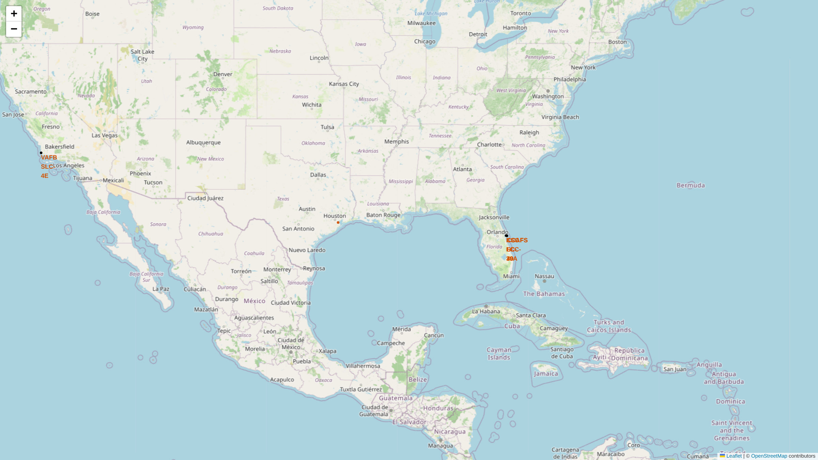
LAUNCH SITES PROXIMITIES ANALYSIS · ALL LAUNCH SITES ON A MAP
Ubicación de los sitios de lanzamiento
Los 4 sitios están en la costa: 3 en Florida y 1 en California.
Están lo más al sur posible de EE. UU. continental: cerca del ecuador la rotación terrestre ayuda a ganar velocidad.
alessandroxlc · SpaceX Falcon 9 · IBM Data Science Capstone 35
Notes:
Mapa con los cuatro sitios marcados. Señalar que todos están junto al mar.

Slide 36

LAUNCH SITES PROXIMITIES ANALYSIS · LAUNCH OUTCOMES BY SITE
Resultados de lanzamiento por sitio
Marcadores verdes = aterrizó; rojos = no aterrizó.
Los clústeres agrupan los lanzamientos de cada sitio.
Mayor tasa de éxito: KSC LC-39A (76,9 %).
alessandroxlc · SpaceX Falcon 9 · IBM Data Science Capstone 36
Notes:
Cada marcador es un lanzamiento coloreado según su resultado.

Slide 37
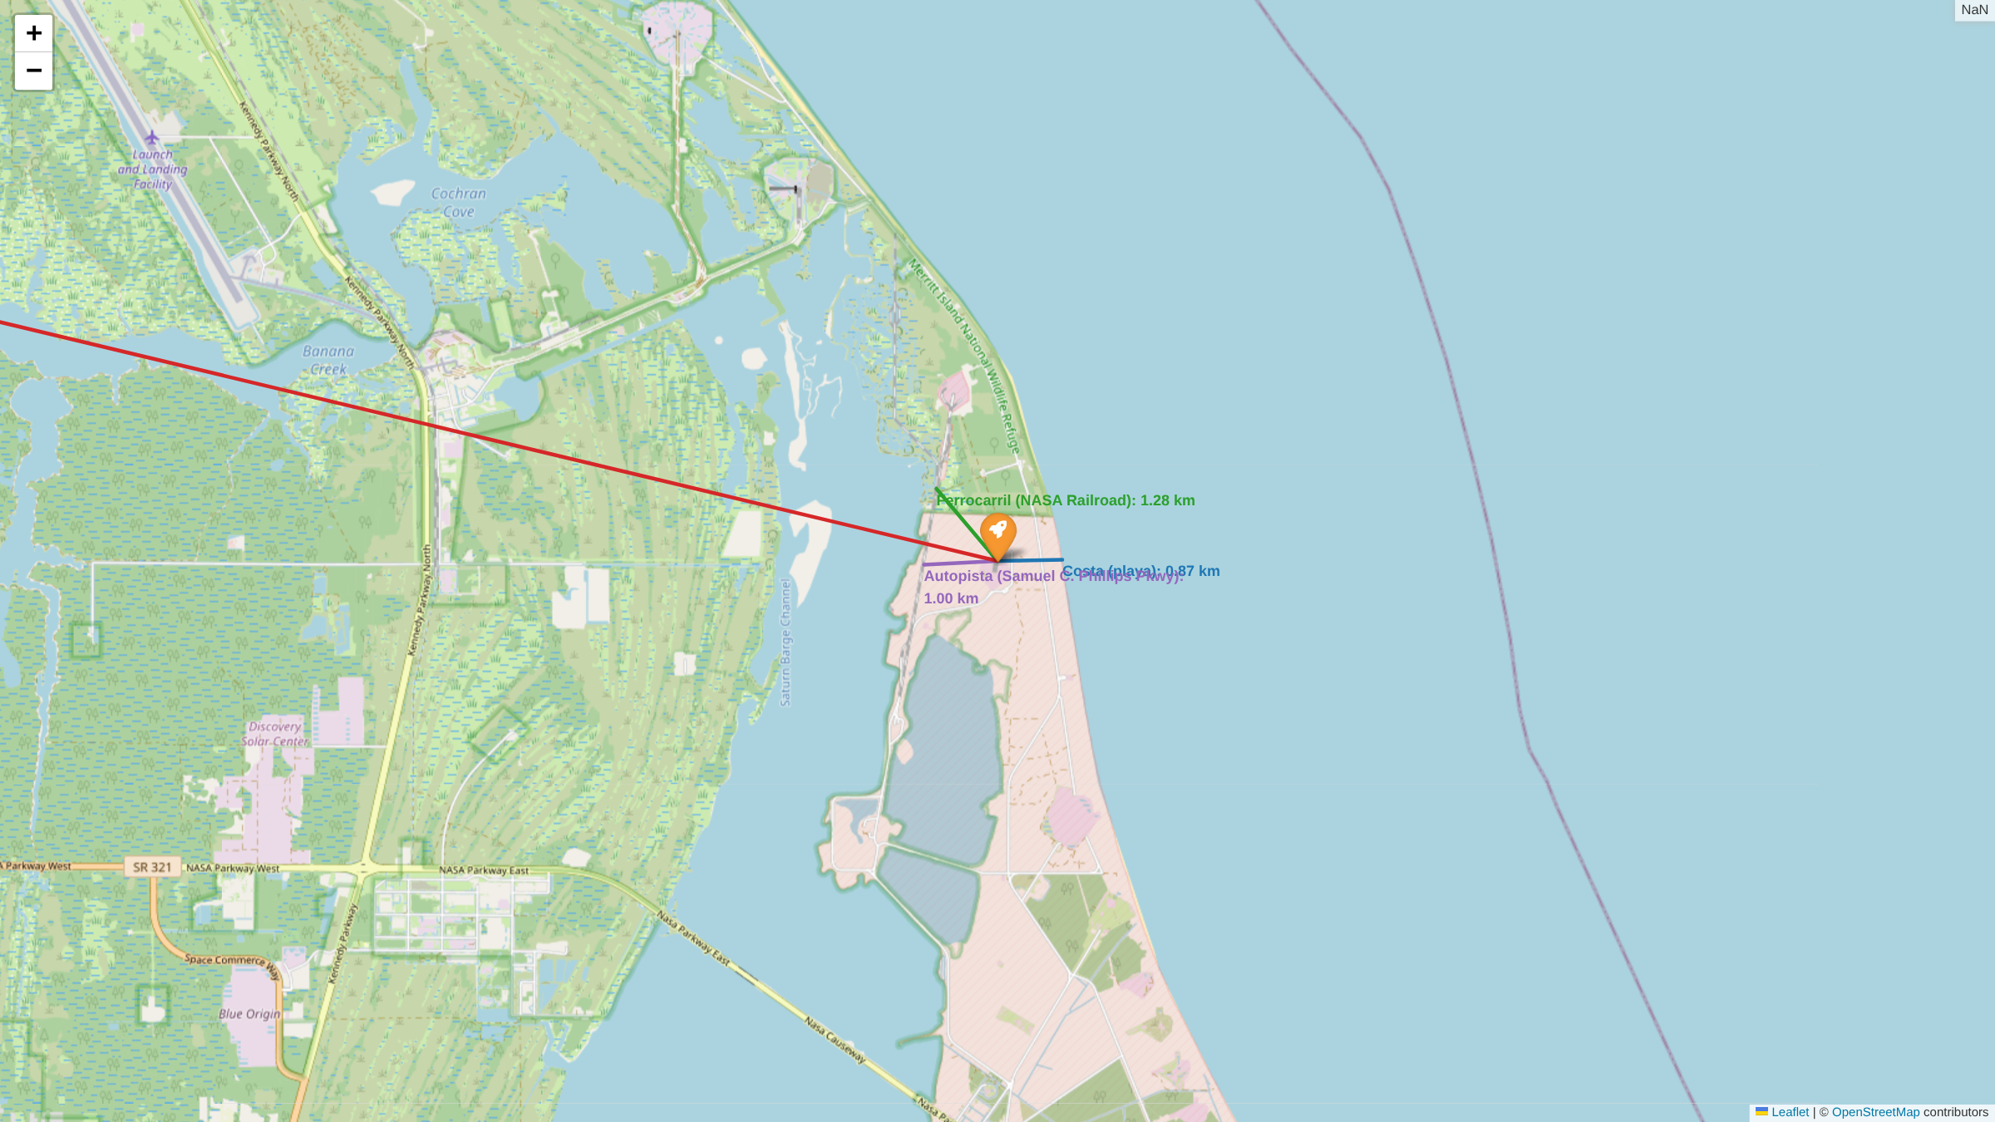
LAUNCH SITES PROXIMITIES ANALYSIS · PROXIMITIES OF A LAUNCH SITE
Entorno de CCAFS SLC-40
Costa (playa): 0,87 km
Ferrocarril (NASA Railroad): 1,28 km
Autopista (Samuel C, Phillips Pkwy): 1,00 km
Ciudad (Titusville): 23,21 km
Cerca de costa, tren y carretera; lejos de las ciudades por seguridad.
alessandroxlc · SpaceX Falcon 9 · IBM Data Science Capstone 37
Notes:
Distancias a costa, ferrocarril, autopista y ciudad. El sitio está a muy poca distancia del mar y de las vías de transporte, y lejos de núcleos urbanos.

Slide 38
4
Dashboard con Plotly Dash
Exploración interactiva de los lanzamientos
Notes:
Sección 4: Dashboard con Plotly Dash.

Slide 39
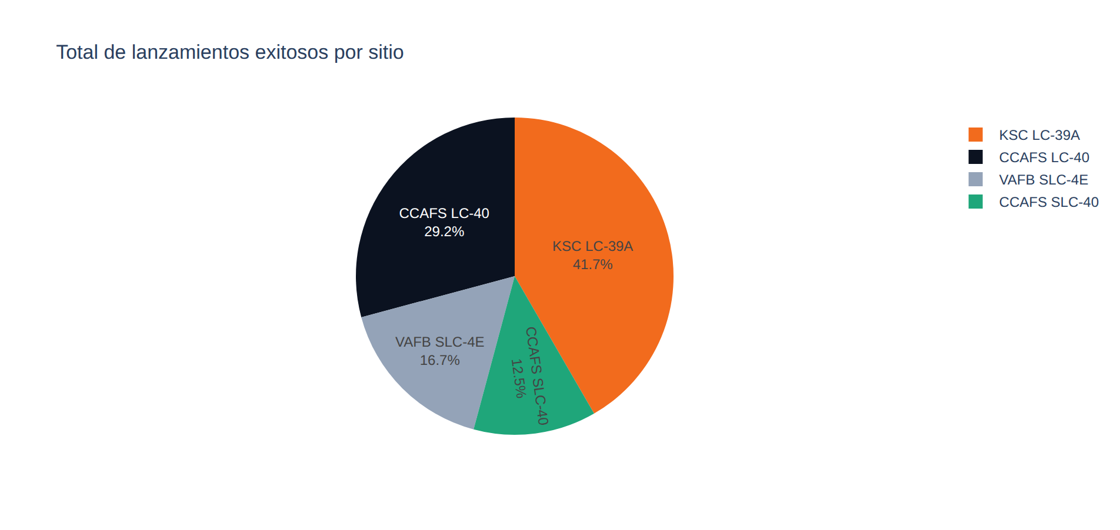
PLOTLY DASH DASHBOARD · LAUNCH SUCCESS COUNT FOR ALL SITES
Éxitos por sitio de lanzamiento
KSC LC-39A aporta la mayor parte de los éxitos (41,7 %).
Cuota de éxitos por sitio sobre el total de aterrizajes exitosos.
alessandroxlc · SpaceX Falcon 9 · IBM Data Science Capstone 39
Notes:
Gráfico de pastel con todos los sitios.

Slide 40
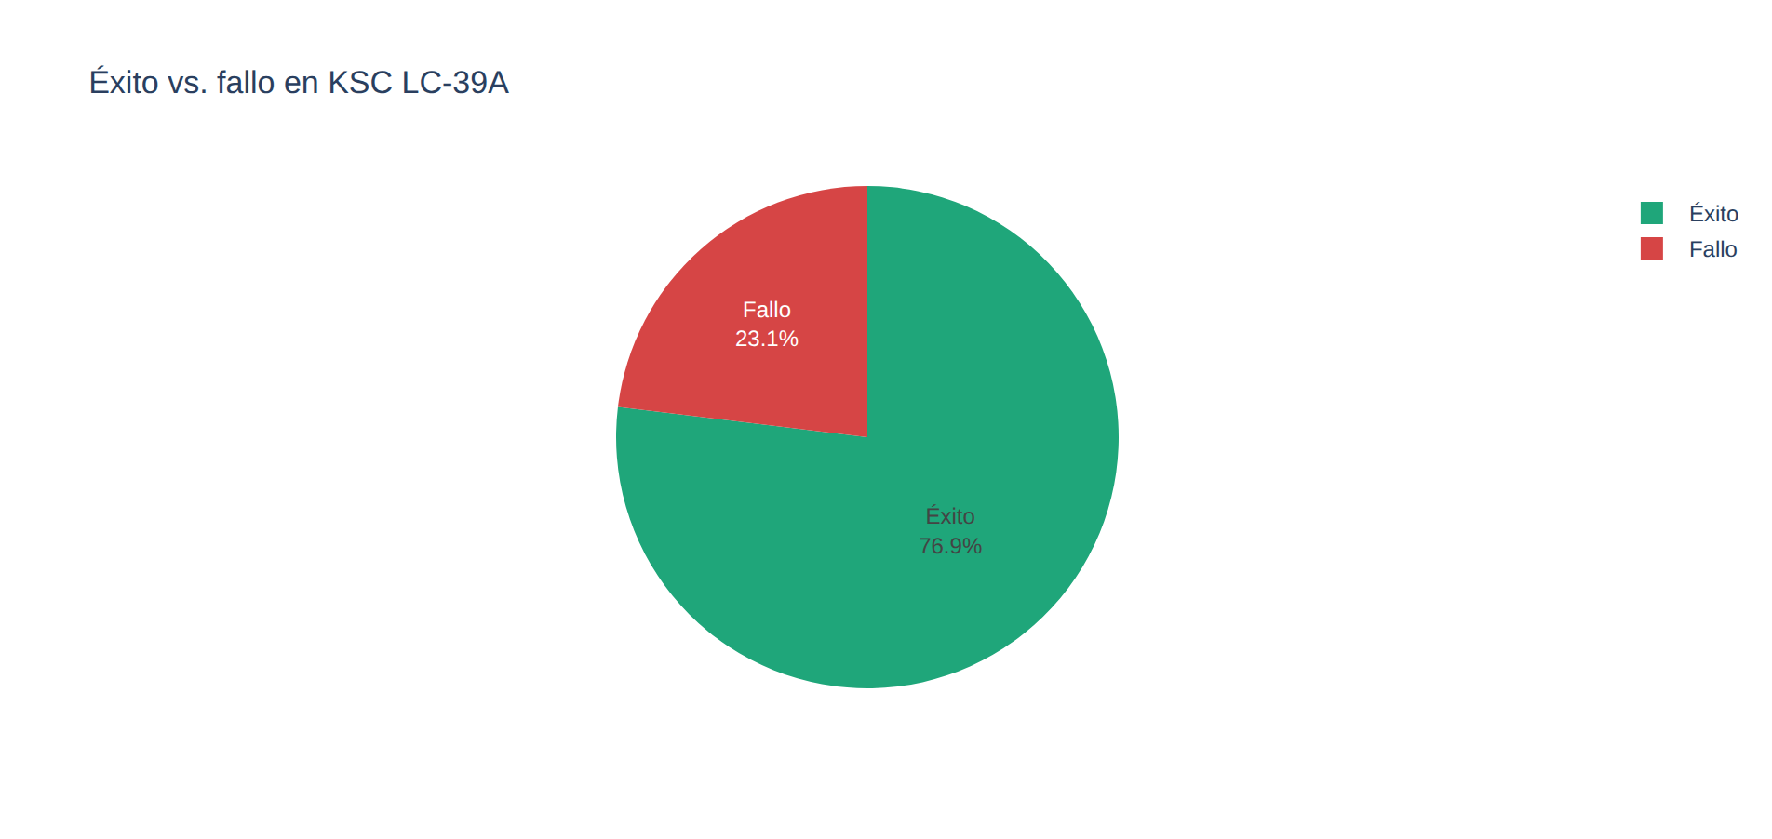
PLOTLY DASH DASHBOARD · LAUNCH SITE WITH HIGHEST SUCCESS RATIO
Sitio con mayor tasa de éxito
KSC LC-39A es el sitio con mayor tasa de éxito (76,9 %).
10 de 13 lanzamientos aterrizaron.
alessandroxlc · SpaceX Falcon 9 · IBM Data Science Capstone 40
Notes:
Al elegir un sitio en el desplegable, el pastel muestra su proporción de éxito y fallo.

Slide 41
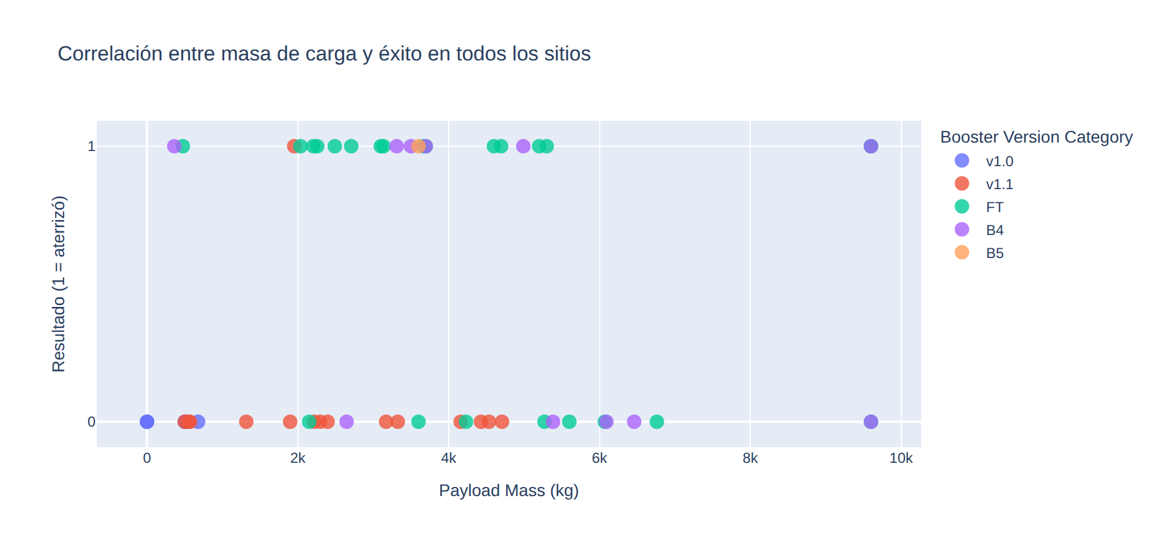
PLOTLY DASH DASHBOARD · PAYLOAD VS. LAUNCH OUTCOME (ALL SITES)
Carga útil vs. resultado: todos los sitios
Versión de booster con mayor tasa de éxito: B5 (100 %).
Cada color es una versión del booster; arriba aterrizó (1), abajo no (0).
alessandroxlc · SpaceX Falcon 9 · IBM Data Science Capstone 41
Notes:
Dispersión con todo el rango de masa. Cada color es una versión del booster.

Slide 42
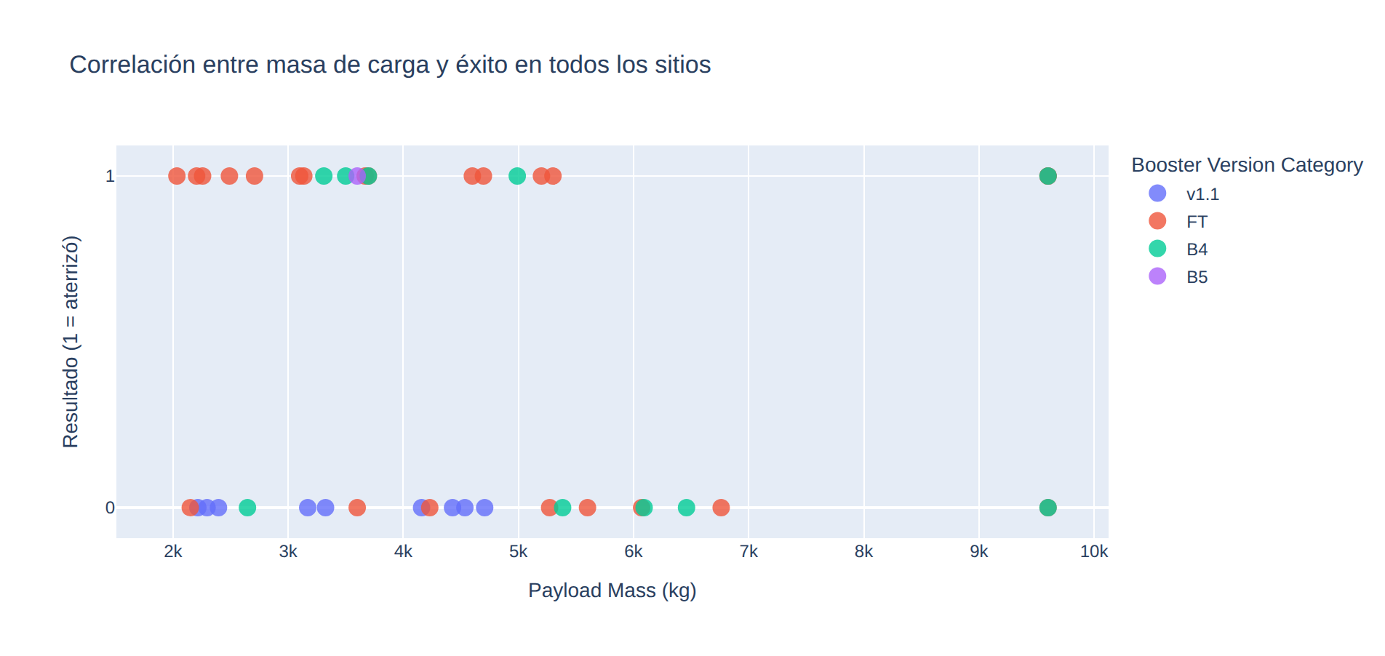
PLOTLY DASH DASHBOARD · PAYLOAD VS. LAUNCH OUTCOME (RANGE SLIDER)
Carga útil vs. resultado: 2.000–6.000 kg
Rango de carga con mayor tasa de éxito: 2k–4k kg (62 %).
El control deslizante filtra la masa y el gráfico se actualiza al instante.
alessandroxlc · SpaceX Falcon 9 · IBM Data Science Capstone 42
Notes:
La misma dispersión tras reducir el rango de masa con el control deslizante.

Slide 43
5
Análisis predictivo
Clasificación del aterrizaje con machine learning
Notes:
Sección 5: Análisis predictivo.

Slide 44
PREDICTIVE ANALYSIS RESULTS · CLASSIFICATION ACCURACY
Exactitud de clasificación
Modelo | Mejores hiperparámetros
Regresión logística | C=1, penalty=l2, solver=lbfgs
SVM | C=1, gamma=0.03162, kernel=sigmoid
Árbol de decisión | criterion=entropy, max_depth=12, max_features=log2
KNN | algorithm=auto, n_neighbors=6, p=1
Mejor modelo: Árbol de decisión
Criterio: mayor exactitud en prueba y, en empate, en validación cruzada.
Fuente: results/model_results.json (notebook 07)
alessandroxlc · SpaceX Falcon 9 · IBM Data Science Capstone 44
Notes:
Gris: exactitud media en validación cruzada (dentro del entrenamiento). Naranja: exactitud sobre los lanzamientos de prueba que el modelo nunca vio. Con tan pocos datos de prueba, varios modelos empatan.

Slide 45
PREDICTIVE ANALYSIS RESULTS · CONFUSION MATRIX
Matriz de confusión: Árbol de decisión
Predicción
No aterriza
Aterriza
Aciertos: 17 de 18 lanzamientos (94,44 %).
Verdaderos positivos (VP): 12 — aterrizó y el modelo lo predijo.
Verdaderos negativos (VN): 5 — no aterrizó y el modelo lo predijo.
Falsos positivos (FP): 1 — el modelo predijo aterrizaje y no ocurrió.
Falsos negativos (FN): 0 — aterrizó pero el modelo predijo que no.
Lectura: reconoce bien los aterrizajes; le cuesta más identificar los lanzamientos que no aterrizan.
No aterrizó
5
1
VN
FP
Valor real
Aterrizó
0
12
FN
VP
Fuente: results/model_results.json (notebook 07)
alessandroxlc · SpaceX Falcon 9 · IBM Data Science Capstone 45
Notes:
La matriz compara lo que predijo el modelo con lo que pasó de verdad. La diagonal (verde) son aciertos; fuera de la diagonal están los errores.

Slide 46
CONCLUSIONS
Conclusiones
1
Experiencia
3
Sitio
Cuantos más vuelos acumula SpaceX, mayor es la tasa de aterrizaje: el éxito crece año tras año desde 2013.
KSC LC-39A destaca por su tasa de éxito; todos los sitios están en la costa, cerca de infraestructura y lejos de ciudades.
2
Órbita
4
Predicción
Las órbitas con 100 % de éxito tienen pocas misiones; GTO, la más comercial, es la más difícil.
El mejor modelo (Árbol de decisión) alcanza 94,44 % de exactitud en prueba. Su error más frecuente es el falso positivo.
Fuente: results/model_results.json (notebook 07)
alessandroxlc · SpaceX Falcon 9 · IBM Data Science Capstone 46
Notes:
Cerrar con las respuestas a las preguntas del inicio. El aprendizaje principal: la experiencia, la órbita y el sitio influyen en el aterrizaje, y un modelo sencillo acierta la gran mayoría de los casos de prueba.

Slide 47
INNOVATIVE INSIGHTS
Ideas innovadoras y próximos pasos
1
Más datos
4
Validación temporal
Añadir los lanzamientos posteriores a 2020: con solo 18 casos de prueba cada acierto vale 5,6 puntos.
Entrenar con el pasado y probar con el futuro para medir la capacidad real de predicción.
2
Variables nuevas
5
Interpretabilidad
Meteorología del día del lanzamiento y estado del mar en la zona de la barcaza.
Explicar cada predicción (importancia de variables, SHAP) para los equipos de negocio.
3
Probabilidades
6
Producto
Calibrar el modelo para estimar la probabilidad de aterrizaje y, con ella, el coste esperado.
Publicar el modelo como API y conectarlo al dashboard para simular ofertas en licitaciones.
alessandroxlc · SpaceX Falcon 9 · IBM Data Science Capstone 47
Notes:
Propuestas para llevar el proyecto más allá del curso. Son ideas, no resultados: hay que presentarlas como trabajo futuro.

Slide 48
APPENDIX
Apéndice: repositorio y reproducibilidad
Entregable | Archivo en el repositorio
Recolección con API | notebooks/01_data_collection_api.ipynb
Web scraping | notebooks/02_data_collection_webscraping.ipynb
Data wrangling | notebooks/03_data_wrangling.ipynb
EDA con SQL | notebooks/04_eda_sql.ipynb
EDA con visualización | notebooks/05_eda_visualization.ipynb
Mapas con Folium | notebooks/06_interactive_map_folium.ipynb
Dashboard con Plotly Dash | dashboard/spacex_dash_app.py
Machine learning | notebooks/07_machine_learning_prediction.ipynb
Generador de esta presentación | presentation/generate_presentation.py
Reproducir el proyecto
pip install -r requirements.txt
Ejecutar los notebooks 01 → 07
python scripts/capture_screenshots.py
python presentation/generate_presentation.py
https://github.com/alessandroxlc/spacex-falcon9-capstone
alessandroxlc · SpaceX Falcon 9 · IBM Data Science Capstone 48
Notes:
Dónde está cada parte del trabajo y cómo reproducirlo.

